Slide 1

21古诗两首
望天门山
饮湖上初晴后雨

Slide 2
饮湖上初晴后雨
苏轼
水光潋滟晴方好，
山色空蒙雨亦奇。
欲把西湖比西子，
淡妆浓抹总相宜。

Slide 3
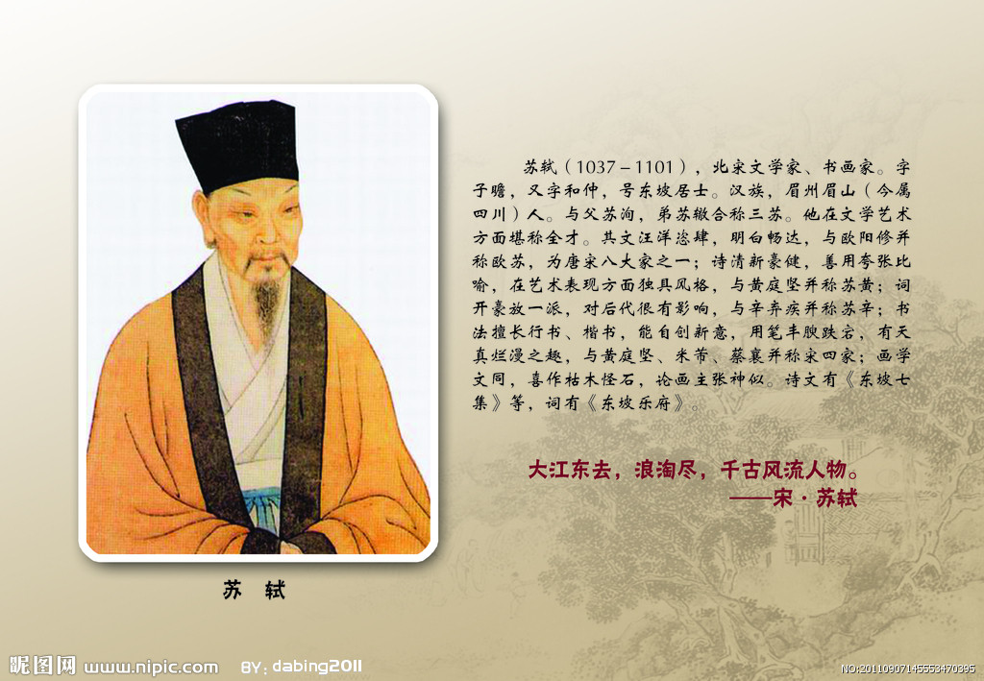

Slide 4
饮湖上初晴后雨
（宋）苏轼
水光潋滟晴方好，
山色空蒙雨亦奇。
欲把西湖比西子，
淡妆浓抹总相宜。

Slide 5
学习生字
liàn yàn
潋 滟
yì
雨 亦 奇
zhuāng
淡 妆 浓 抹

Slide 6
饮湖上初晴后雨
（宋）苏轼
水光潋滟晴方好，
山色空蒙雨亦奇。
欲把西湖比西子，
淡妆浓抹总相宜。

Slide 7
饮湖上初晴后雨
（宋）苏轼
水光／潋滟／晴方好，
山色／空蒙／雨亦奇。
欲把／西湖／比西子，
淡妆／浓抹／总相宜。

Slide 8

看注释，明诗意。
潋滟:波光闪动的样子。
空蒙：云雾迷茫的样子。
奇：奇妙。
西子：即西施，春秋时代越 国有名的美女 。

Slide 9
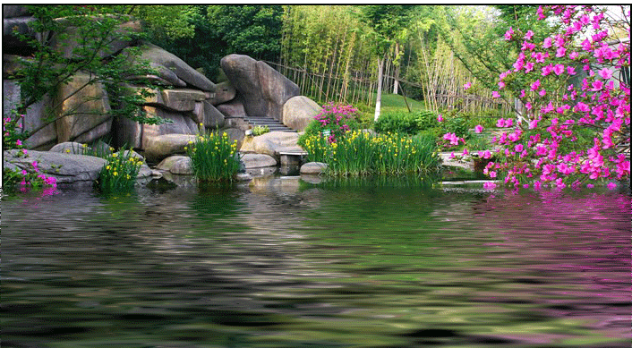
波光闪动的样子

Slide 10
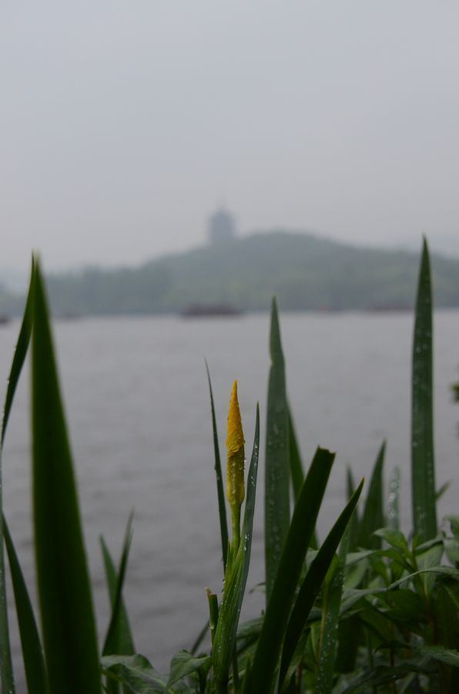
云雾迷茫的样子

Slide 11

古代美女：西施

Slide 12
学生给古诗配画，
理解诗意。

Slide 13
水光潋滟晴方好。

Slide 14
山色空蒙雨亦奇。

Slide 15
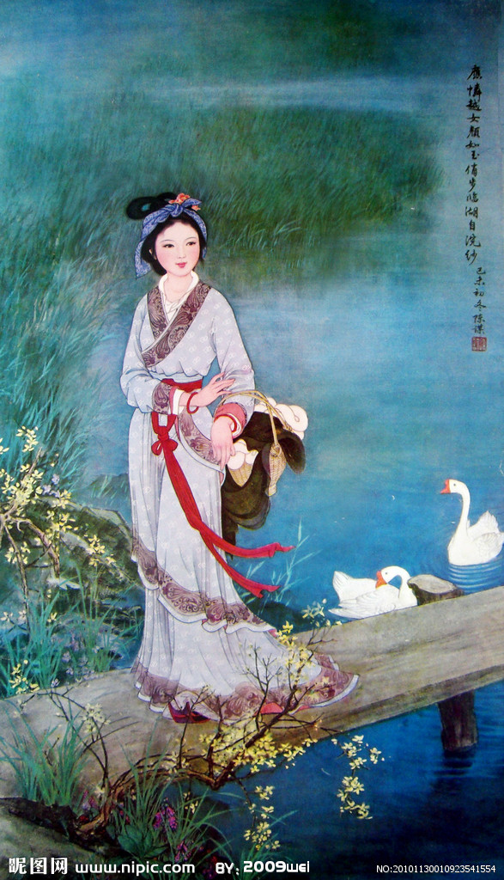
欲把西湖比西子，淡妆浓抹总相宜。

Slide 16
西湖还有一个名字叫什么？
西子湖。
西湖也叫西子湖。

Slide 17
用自己的话说说古诗大意。

Slide 18
体会诗人表达的情感。
热爱西湖，热爱大自然。

Slide 19
再读古诗，
读出感情，
体会情感，
试着背诵。

Slide 20
饮湖上初晴后雨
（宋）苏轼
水光／潋滟／晴方好，
山色／空蒙／雨亦奇。
欲把／西湖／比西子，
淡妆／浓抹／总相宜。

Slide 21
作业：
1、背诵古诗给父母听，并说出古诗大意。
2、收集描写景色的古诗。

